Slide 1
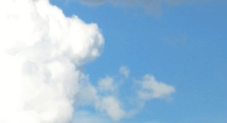
II КОНФЕРЕНЦИЯ ДОШКОЛЬНИКОВ
«ГАЗОВИЧОК И ВСЕЗНАЙКИ»
Исследовательская работа:
НЕБЕСНАЯ ФАБРИКА
«ТРЯМ»
Автор: Липкин Артем, 5 лет
Воспитанник МАДОУ «Красноярский детский сад №141»
2018 год

Slide 2
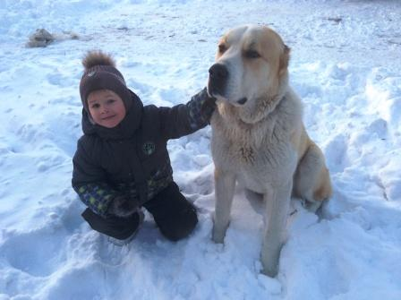
Исследовательская работа
Небесная фабрика
«Трям»
А –активный
Р - решительный
Т - творческий
Е - естественный
М -мечтательный

Slide 3
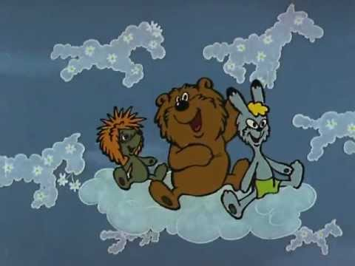
Однажды я услышал песню из мультфильма « Облака белогривые лошадки»

Slide 4
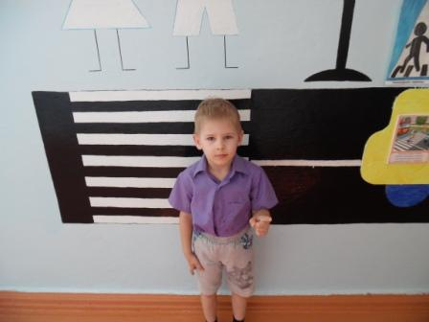
И мне захотелось узнать: Что же это за лошадки?
Где они живут?

Slide 5
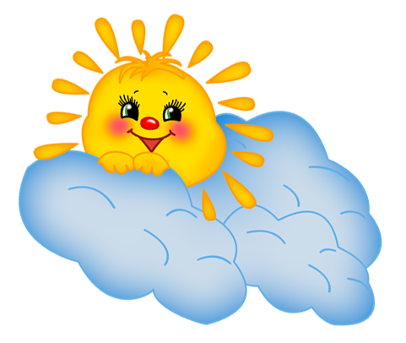
Я спросил у мамы. Она рассказала мне, что это облака и живут они высоко в небе и образуются из капелек воды. Откуда же на небе вода? Подумал: я- вода есть на земле!

Slide 6
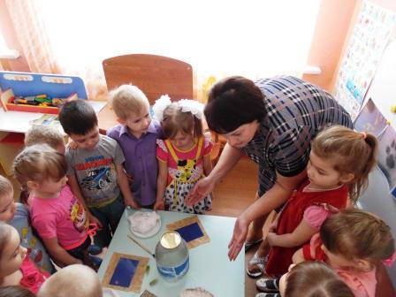
Работа на фабрике « Трям»
Воспитатель Ирина Александровна пригласила меня поработать на фабрике облаков « Трям». Во время эксперимента я увидел, что водяной пар, поднимается вверх и образует облачко из маленьких капелек. Так происходит и в природе. Воду согревает солнышко, из-за этого вода на земле испаряется. Водяной пар поднимается вверх и там превращается в капельки, они соединяются и появляются белые облака.

Slide 7
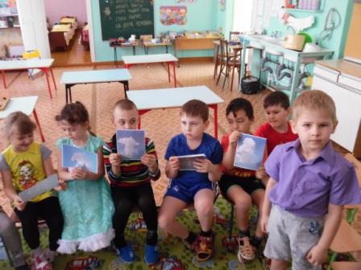
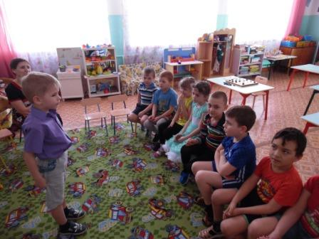
ИНТЕРВЬЮ В ПОДГОТОВИТЕЛЬНОЙ ГРУППЕ
Потом мы с Ириной Александровной решили пойти в подготовительную группу и узнать, а что они знают об этом?

Slide 8
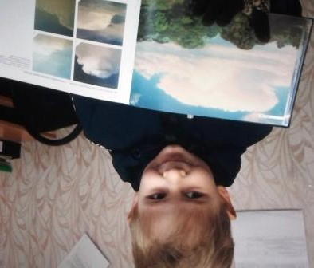
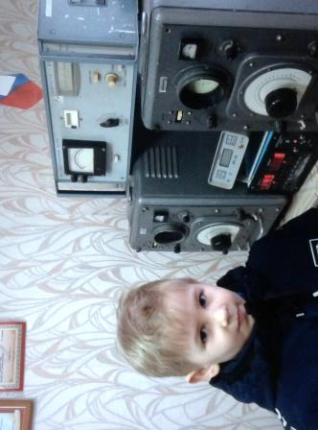
Однажды мы с мамой оказались в очень интересном месте.
« Метеостанция». Здесь я узнал, о том что облака бывают: кучевые
(потому что собираются кучками), перистые ( они похожи на перья птиц), слоистые (они накладываются друг на друга слоями).

Slide 9
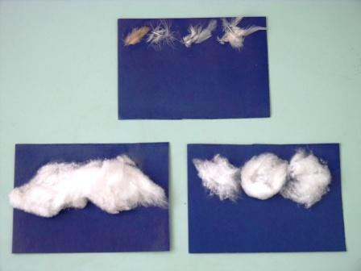
И все же, почему именно лошадки? И тогда в детском саду мы продолжили работу на фабрике.

Slide 10
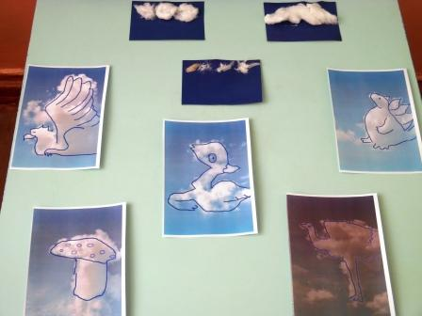
Мы с ребятами сделали поделки облаков из ваты, перьев, а потом вообразили и дорисовали облака. Было очень забавно. Оказывается, облака имеют разные образы, если пофантазировать. Это могут быть и собачки, и зайчики, дракончики

Slide 11
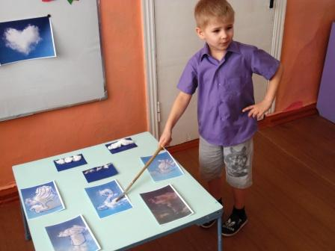
Теперь то, я, точно знаю, что такое облака. Как они образуются. И что человек может в небе увидеть разные образы облаков и все это зависит от их воображения и фантазии.

Slide 12
